Slide 1
大学物理学
第十九章 量子物理基础

Slide 2
引 言
一、经典物理的辉煌成就
19世纪末，以经典力学、经典热力学统计物理和经典电磁学为支柱的经典物理学的理论体系已经相当完善。一切物理现象似乎都能够从相应的理论中得到满意的回答 。
二、揭开研究微观世界序幕的三大发现
电气工业的萌芽
低压气体放电
阴极射线的发现
X射线的发现
1895年 伦琴
电气照明
微粒说
高压输电
以太说
放射性的发现
1896年 贝克勒尔
原子核物理学
电子的发现
1897年 汤姆逊
三、两朵乌云
1858年 普吕克尔
原子物理学
1900年的4月27日，开尔文男爵 “一语成谶 ”。
寻找以太的 零结果
黑体辐射的紫外灾难
带来经典物理学的巨大变革
寻找以太的零结果
相对论（高速）
黑体辐射的紫外灾难
量子论（微观）

Slide 3
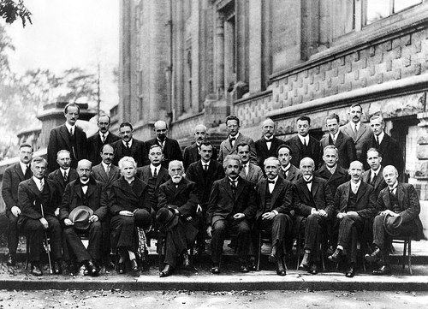
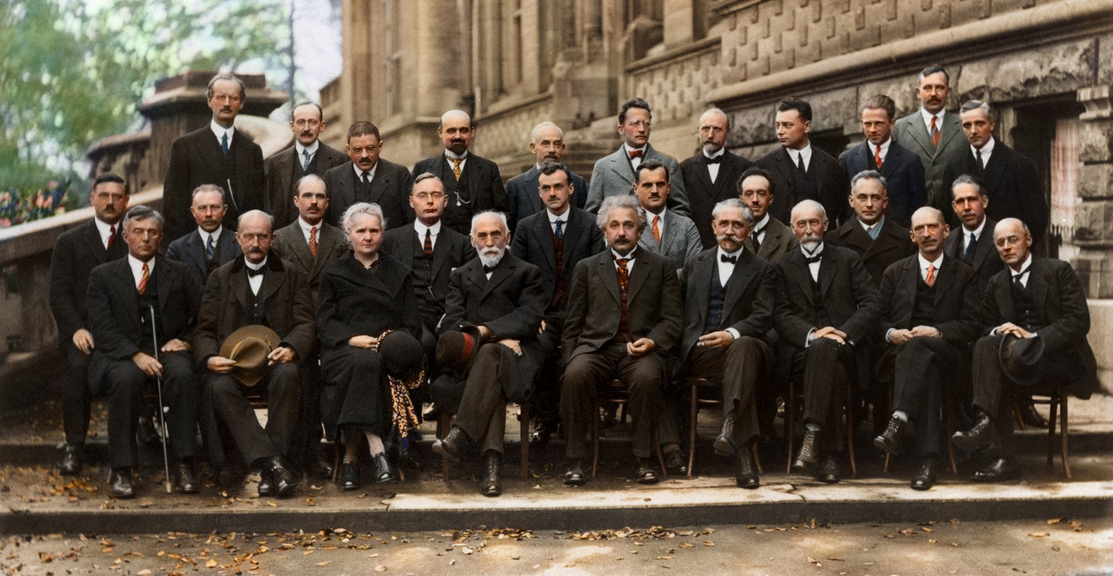
四、量子力学的发展史
量子概念是 1900 年普朗克首先提出，距今已有 100 多年的历史。 后经爱因斯坦、玻尔、德布罗意、玻恩、海森伯、薛定谔、狄拉克等许多物理大师的创新努力，到 20 世纪 30 年代，就建立了一套完整的量子力学理论。
埃伦费斯特
德布罗意
海森堡
布拉格
狄拉克
薛定谔
康普顿
波恩
泡利
A 、旧量子论的形成（冲破经典－量子假说）
1900 普朗克 能量量子化
爱因斯坦 光量子
1913 玻尔 原子量子化
德拜
玻尔
B、量子力学的建立（崭新概念）
1923 德布罗意 物质具有波粒二象性
1926 - 27 戴维逊、 G.P.汤姆逊 电子衍射实验
1925 海森伯 矩阵力学
1926 薛定谔 波动方程
1928 狄拉克 相对论波动方程
爱因斯坦
普朗克
玛丽·居里
洛仑兹
朗之万
1927年10月，布鲁塞尔，第五届索威尔会议

Slide 4
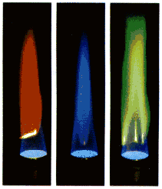
§19.1 黑体辐射 普朗克量子假说
一、热辐射现象
物体中的分子、原子受到热激发而发射电磁波的现象称为热辐射。
1、实验认识
①任何物体在任何温度下都存在热辐射；
②辐射电磁波的能量及能量按波长的分布均与温度有关；
温度↑ 发射的能量↑
电磁波的短波成分↑
③好的辐射体同时也是好的吸收体。
2、 基本物理量
单色辐出度：在一定温度下，物体在单位时间内由单位面积上辐射的、在某波长附近单位波长间隔的能量。

Slide 5
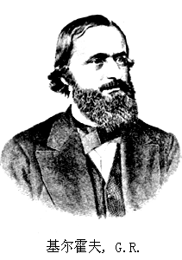
辐出度：在一定温度下，单位时间内物体单位面积上辐射的各种波长电磁波辐射能的总和。
单色吸收比：在一定温度下，在波长 范围中物体吸收的能量与入射能量之比。
3、基尔霍夫热辐射定律 （1859年，德国）
在相同温度下，所有物体的单色辐出度与单色吸收比的比值都相同，是一个只取决于温度 和波长的函数，即：
— 称为黑体
在相同的温度和波长下，所有物体的单色辐出度与吸收率的比值相同，且等于该温度和波长下理想黑体的单色辐出度。
研究黑体辐射是热辐射的中心课题

Slide 6
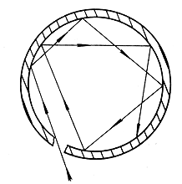

二、黑体辐射
在任何温度下，若物体都能吸收一切外来辐射，这种物体称为黑体 ( 或绝对黑体) 。
------- 理想模型
用不透明的材料做一个空腔，开个小孔，就是一个黑体模型。
实验表明∶黑体辐射的电磁波与组成黑体的材料无关，只与温度有关。

Slide 7
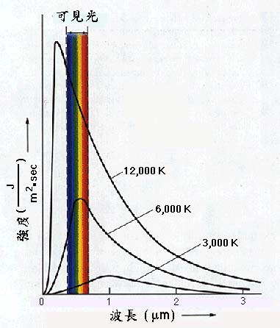
有关黑体辐射的实验规律
斯特藩 — 玻耳兹曼定律（1879年）
绝对黑体的辐出度随温度增高而迅速增大。
维恩位移定律 （1893年）
当绝对黑体的温度升高时，单色辐出度峰值M_{Bλ}( T ) 对应的波长向短波方向移动。

Slide 8
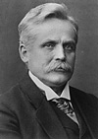
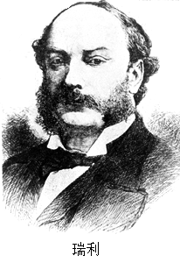
三、经典物理的困难
瑞利—金斯公式
维恩公式
瑞利和金斯
维恩
经典电动力学和统计物理学
热力学理论
黑体辐射的能量分布应满足
黑体辐射的能量分布应满足
此公式在低频（长波）部分与实验相符很好，但随频率增大与实验值的差距也越来越大，当 时引起发散，这就是著名的“紫外灾难”。
此公式在高频（短波）部分与实验相符很好。

Slide 9
实验值
瑞利 - 金斯
维恩理论值

Slide 10
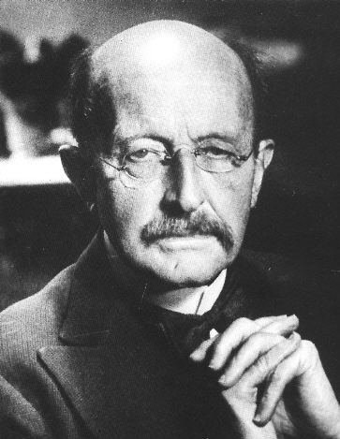
马克斯 . 普朗克，德国物理学家，量子物理学的开创者和奠基人，1918年诺贝尔物理学奖的获得者。普朗克的伟大成就，就是创立了量子理论，这是物理学史上的一次巨大变革。从此结束了经典物理学一统天下的局面。
1858年4月23日生于德国基尔市。普朗克在慕尼黑度过了少年
时期，1874年入慕尼黑大学。1877～1878年间，去柏林大学听过物
理学家亥姆霍兹和基尔霍夫的讲课。在柏林期间，普朗克认真自学
了克劳修斯的主要著作《力学的热理论》，使他立志去寻找象热力
学定律那样具有普遍性的规律。1879年普朗克在慕尼黑大学得博士学位后，先后在慕尼黑大学和基尔大学任教。1888年基尔霍夫逝世后，柏林大学任命他为基尔霍夫的继任人和理论物理学研究所主任。在此期间，他开始研究黑体辐射现象。1900年，他在黑体辐射研究中引入能量量子。由于这一发现对物理学的发展作出的贡献，他获得1918年诺贝尔物理学奖。
自20世纪20年代以来，普朗克成了德国科学界的中心人物。1918年被选为英国皇家学会会员，1930～1937年他担任威廉皇帝协会会长。在纳粹攫取德国政权后，普朗克并没有与纳粹同流合污。1947年10月3日，普朗克在哥廷根病逝，终年89岁。德国政府为了纪念这位伟大的物理学家，把威廉皇家研究所改名叫普朗克研究所。

Slide 11
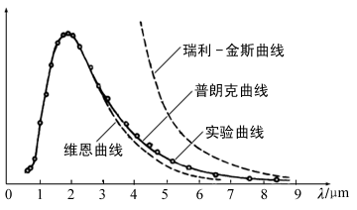
四、普朗克能量子假说
1900年，德国的物理学家普朗克用内插法得出了著名的普朗克公式
实验物理学家鲁本斯把它同最新的实验结果比较发现
在全波段与实验结果惊人符合

Slide 12
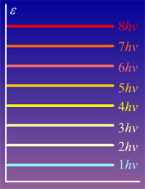
普朗克能量子假说
1、黑体中的分子、原子视为带电谐振子，它辐射或吸收电磁波；
2、谐振子存在能量的最小单元（能量子 ε ₀ = hν);
3、谐振子的能量只能取某一最小值ε₀ 的整数倍，即
4、振子只能一份一份地按不连续方式
辐射或吸收能。
1900年12月14日，普朗克在柏林德国物理学会宣读了《关于正常光谱中能量分布定律的理论》为题的论文。这一天，成为量子论诞生的日子，是物理学新纪元的开始。普朗克获得1918年的诺贝尔物理学奖。

Slide 13
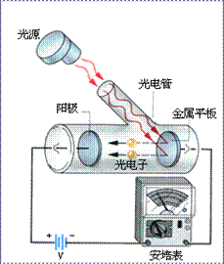
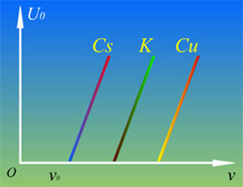
§19.2 光电效应 爱因斯坦光子理论
一、光电效应的实验规律
（1887年，赫兹）
物质表面被光照射后释放电子的现象，称为光电效应，逸出的电子叫光电子。
实验规律
① 存在截止频率ν₀ （红限频率）
对于某种金属，只有当入射光的频率ν >ν₀时，才会产生光电效应。
② 饱和光电流 I_{s} 与入射光强成正比。
③光电子最大初动能（遏止电压）和入射光频率ν 成线性关系，与入射光的强度无关。
遏止电压
④ 瞬时性

Slide 14
二、经典理论遇到的困难
1、
经典物理解释：只要光强足够大，电子就可获得足够的能量而逸出金属表面，不存在红限频率；
实验结果：存在红限频率。
2、
经典物理解释：光电子的初动能应与入射光强成正比；
实验结果：最大初动能与光强无关。
经典物理解释：当光强很弱时，电子需要经一定的时间积累能量。因此，光照射后应隔一定的时间才有光电子逸出；
3、
实验结果：光电子的逸出几乎是瞬时的。

Slide 15
三、爱因斯坦光量子假设
1905年爱因斯坦发展了普朗克能量子假说，提出了光量子的概念：假定光是由光子组成的粒子流，每个光子的能量为：
v 为光的频率，h 为普朗克常数。
光电效应的实质
光子和金属中的电子发生碰撞作用，光子将能量( hν)全部传给电子，电子获得能量后，克服正离子引力而做功 ─ 逸出功( A ) ，剩下的能量转化为电子逸出表面时的最大动能。
爱因斯坦光电效应方程

Slide 16
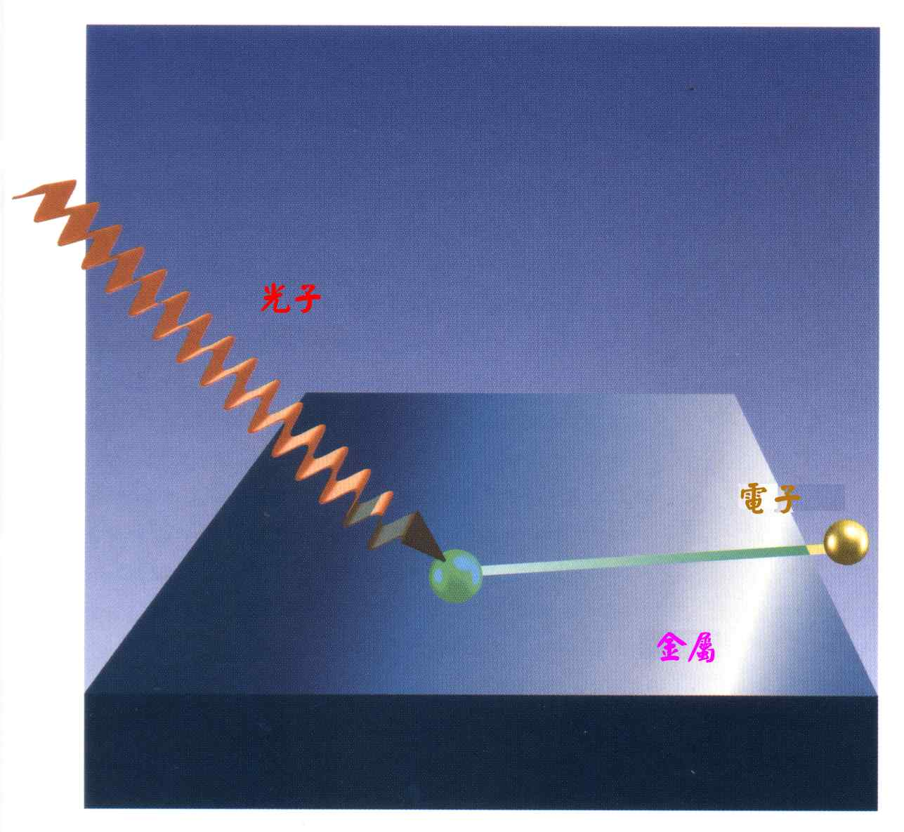
具体解释
①当ν<ν₀ 时， 能量 hν< hν₀ = A 电子不能从表面逸出，不产生光电效应。这是存在红限频率的原因。不同金属，逸出功 A 不同，故ν₀ 也不同。
② 一个电子只吸收与它碰撞的一个光子的能量，所以光电子的
最大初动能只与 hν 和逸出功 A 有关，与光强无关。
③ 光强越大，含光子数越多，从金属表面逸出的光电子越多，
I_{s} 越大。
④ 光的能量集中在每一个光子上，光子与电子相互作用时，
把能量一次全部传递给电子，不需要时间积累。

Slide 17
四、光的波粒二象性
光具有干涉、衍射和偏振现象，说明光具有波动性； 黑体辐射，光电效应，说明光具有粒子性。
光既具有波动性，又具有粒子性， 即光具有波粒二象性。光的波粒二象性是同一物质在运动中的两种表现 。
描述粒子性的物理量（m , p ,ε）与波动性的物理量（λ，ν）之间有如下关系

Slide 18
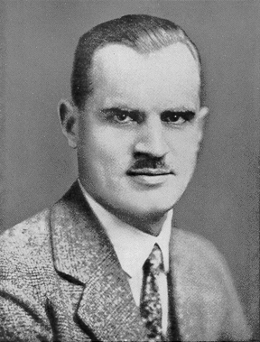
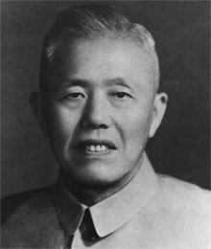
§19.3 康普顿效应 光的波粒二象性
一、康普顿效应 ( 光的粒子性的进一步验证）
1923年，美国物理学家康普顿在研究 X 射线与物质散射的实验里，第一次证明了爱因斯坦在1917年提出的光子具有动量的假设。证明了X 射线的粒子性。
1、实验装置
探测器
X 射线源
散射体
光阑
2、实验结果
在散射光中，除有波长与入射光相同的成分的λ ₀ 外，还有波长较长的成分。两者的波长差△λ与散射角φ 有关。
有波长增加的散射现象称为康普顿效应。

Slide 19
散射光
ϕ
入射光
散射体
①φ = 0时，仅有λ₀的成分，波长 无改变。
②φ ≠0 时，除λ₀ 外，还有λ>λ₀的波长存在。
③△λ与 φ 角有关。
式中K = 0.0241埃，是一个由实验测得的常量。
3、经典理论的困难
经典理论无法解释康普顿散射！！！
当电磁波入射物质时，物质中的带电粒子受电磁场的作用而做受迫振动，带电粒子受迫振动的频率与入射波相同，这些振动的电子将向各个方向发出电磁波，所以散射后的 X 光只能与入射光频率相同。

Slide 20
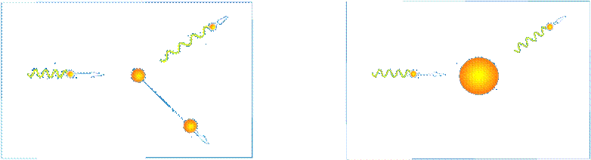
二、康普顿效应的理论解释
1、物理模型
入射光子能量大 。
外层电子束缚较弱，视为近静止自由电子。
内层电子束缚较紧，视为整个原子。
电子反冲速度很大，需用相对论力学来处理。
2、理论解释
①若光子与外层电子碰撞时，波长增大
光子相当于与静止的自由电子做弹性碰撞。碰撞后，光子的能量因一部分传给电子而减小，由ε= hν，则频率ν 降低，而波长增大。
②若光子和内层电子碰撞时，波长不变
内层电子束缚紧，光子相当于和整个原子发生碰撞。光子质量远小于原子，据碰撞理论，碰撞前后光子能量几乎不变，波长不变。

Slide 21
3、康普顿散射公式
康普顿散射是光子与静止的自由电子完全弹性碰撞的结果。
按系统的能量和动量守恒，即有：
把它们代入上式整理后可得：
康普顿散射公式
理论值为 0.02426 埃，
实验值为 0.0241 埃，二者十分接近。

Slide 22
光电效应与康普顿效应的异同：
光电效应
康普顿效应
入射光
的能量
可见光
X射线
电子模型
束缚电子
自由电子
碰撞模型
完全非弹性碰撞
完全吸收光子
完全弹性碰撞
不能完全吸收光子
能量守恒
动量不守恒
能量守恒
动量守恒
守恒情况
相同点
单个电子与单个光子相互作用过程。

Slide 23
小 结
1、普朗克能量子假说
能量子：
2、光电效应
爱因斯坦光电效应方程
1
遏止电压与最大初动能的关系
mV
2
=
eU
2
m
a
红限频率：
3、康普顿效应

